Slide 1
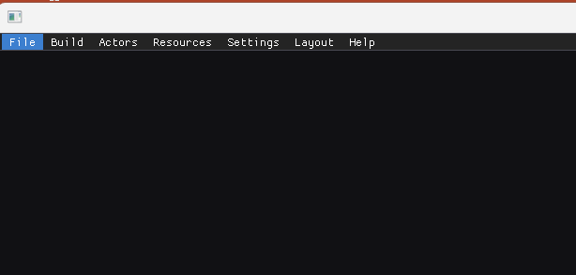
目的
目前imgui+osg已经嵌合完成，并采用OvEditor开源框架显示了菜单栏，但是存在一个棘手问题：
Osg窗口显示被imgui窗口覆盖，导致显示
计划通过进一步阅读imgui/overload引擎的源码，解决该问题！

Slide 2
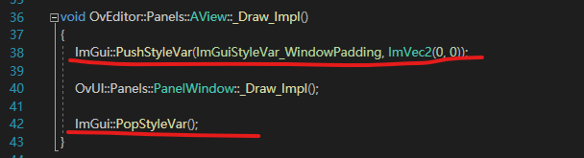
0. 瞎看。。。。。

Slide 3
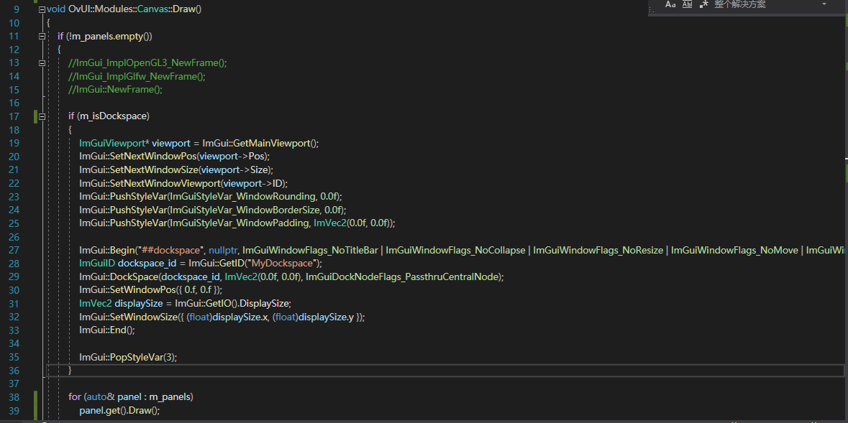
1. 可能的切入点-1
后面再回来！！！

Slide 4
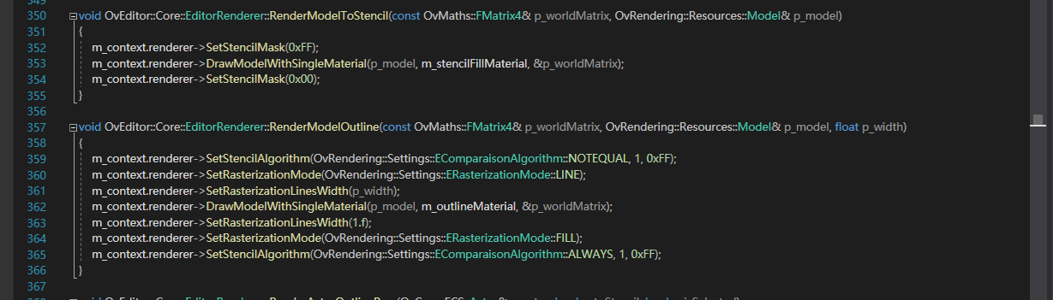
1. 可能的切入点-2
瞎猜： 关键词--stencil
后面再回来！！！
一种可能的方法：osg设置stencil，以致于imgui不会覆盖？，如果是这样又如何配合子窗口打开/关闭呢？？

Slide 5
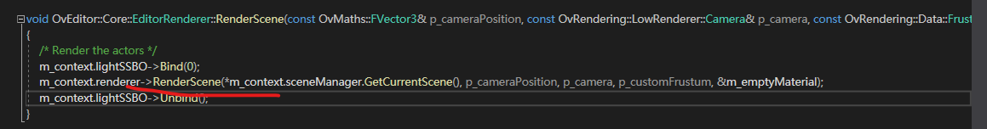
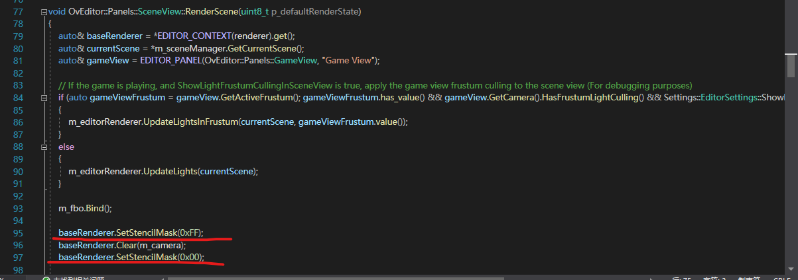
2. RenderScene做了什么？？

Slide 6

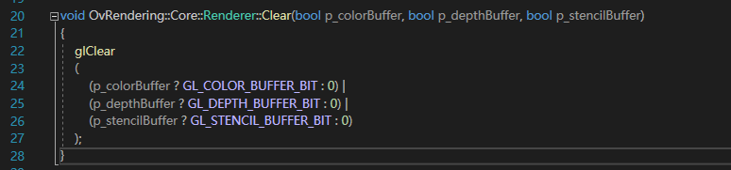
3. 关于opengl Stencil模板缓冲的理解
理解错了。。。。
每一帧如何只清除子窗口的内容，而不会清除窗口外的内容
osg
osg子窗口渲染
osg
关闭模板缓冲
osg
开启模板缓冲
清除子窗口
渲染子窗口
osg+imgui
osg+imgui
osg+imgui
那渲染外围大窗口（osg+imgui）时，又如何做到不会清除掉内部的子窗口呢？（这是关键！！）
按照道理来讲，就算没有osg嵌合，imgui自己也应该考虑到这个问题了吧！！！，这可能可以借鉴~~
先做为遗留问题吧。。。。。
颜色缓冲
深度缓冲
模板缓冲
很熟悉的味道。。。

Slide 7
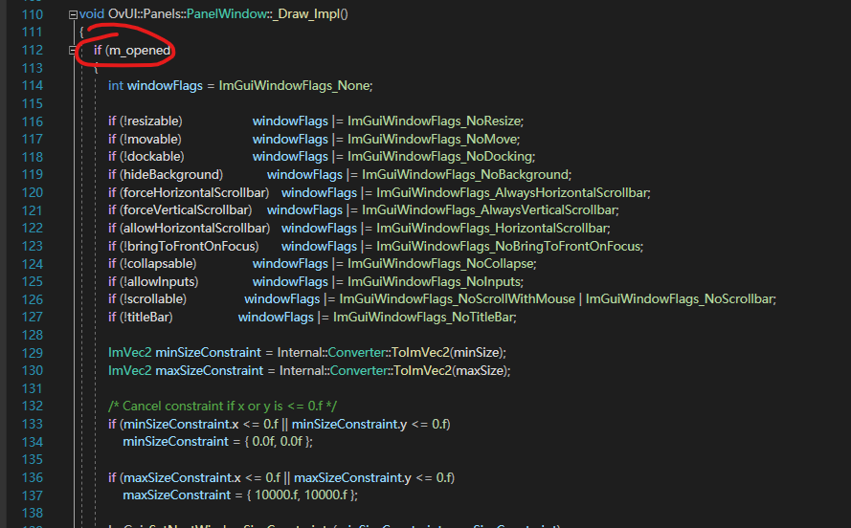
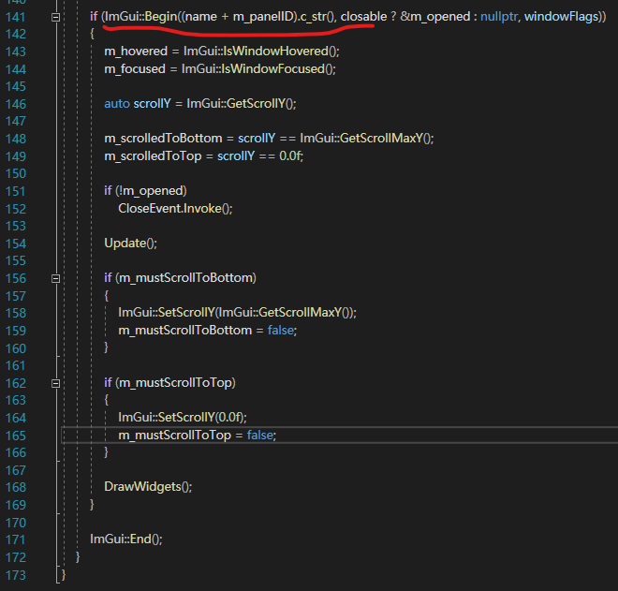
4. 绘制时机问题：子窗口打开/关闭/前后顺序
从代码看，imgui每个窗口的状态
卡住了。。。。。。。。。。。。。。。。。

Slide 8
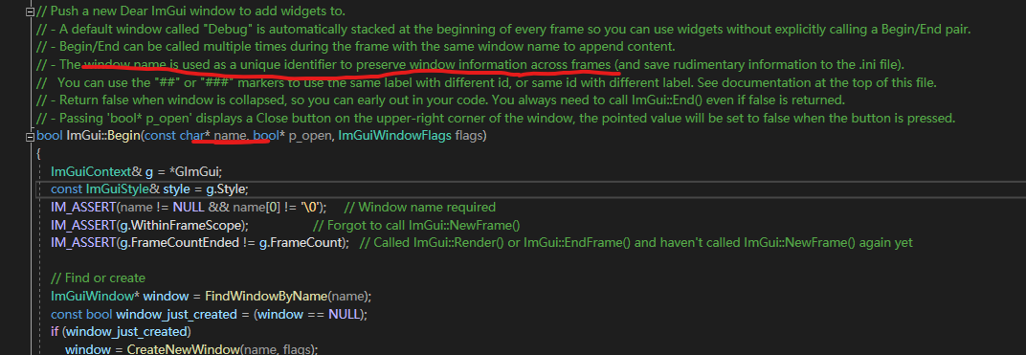
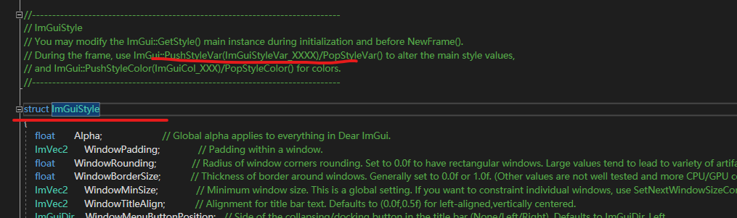
5. Imgui源码阅读

